Slide 1
„Korszakváltás a büntetés-végrehajtásban”
Dr. Lőrincz József PhD. ny. bv. dandártábornok
A magyar börtönügy "fénykora" 1880-tól 1913-ig
2013. 11. 05.

Slide 2
A MAGYAR BÖRTÖNÜGY FÉNYKORA 1880-1913-ig
Támogató körülmények:
A bűnözés mérsékelt volumene;
Kiegyensúlyozott politikai légkör;
Jelentős gazdasági fellendülés;
A rabipar felvirágzása;
A szabadulók hatékony támogatása;
Pönológiai paradigmaváltás.

Slide 3
A bűnözés volumene
1902 2002
Lakosság népességszáma: 16 millió 930 ezer 10 millió 165
Regisztrált bcs. száma: 352.262 420.782
10 ezer lakosra eső bcs. száma: 208 414

Slide 4
A büntető ítéletek struktúrája
1902 2002
Személy elleni: 21 % 6,2 %
Közrend elleni: 4 % 9,2 %
Vagyon elleni : 15 % 25,5 %

Slide 5
A büntető bíróságok működése
1902 2002
Számuk: 385 járásbíróság 111 városi bíróság
67 törvényszék 20 megyei bíróság
Büntető ítélet : 110.621 99.746
100 ezer lakosra: 654 987
100 év alatt a lakósság száma 40 %-al, a bíróságoké 70 %-al csökkent, miközben a büntető ítéletek aránya 34 %-al nőtt.

Slide 6
A kiszabott, végrehajtandó szabadságvesztés száma és aránya
1902 2002
Száma: 63.195 11.764
Aránya: 57 % 13 %

Slide 7
A fogvatartotti létszám és ráta adatai
1902 2002
Létszám: 13.947 17.556
Ráta: 82 176

Slide 8
A fluktuáció adatai
1902 2002
Szabadult: 76.262 10.427
Feltételesen: 968 (3,2 %) 4503 (43 %)
Megjegyzés:
az 1902-ben 1 év feletti ítélettel szabadultak száma 2376 fő (3,2 %)
- 2002-ben az átlagos büntetési tartam: 4 év

Slide 9
A klasszifikáció adatai
1902 2002
Fegyház: 40 % 30 %
Börtön: 20 % 65 %
Fogház: 40 % 5 %

Slide 10
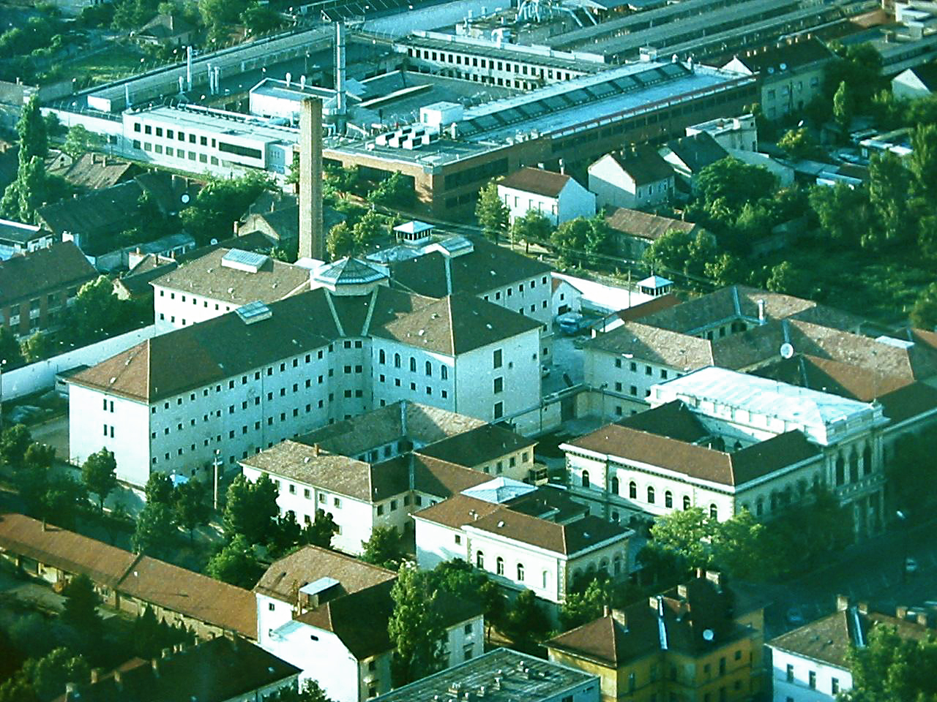
Szegedi csillagbörtön

Slide 11
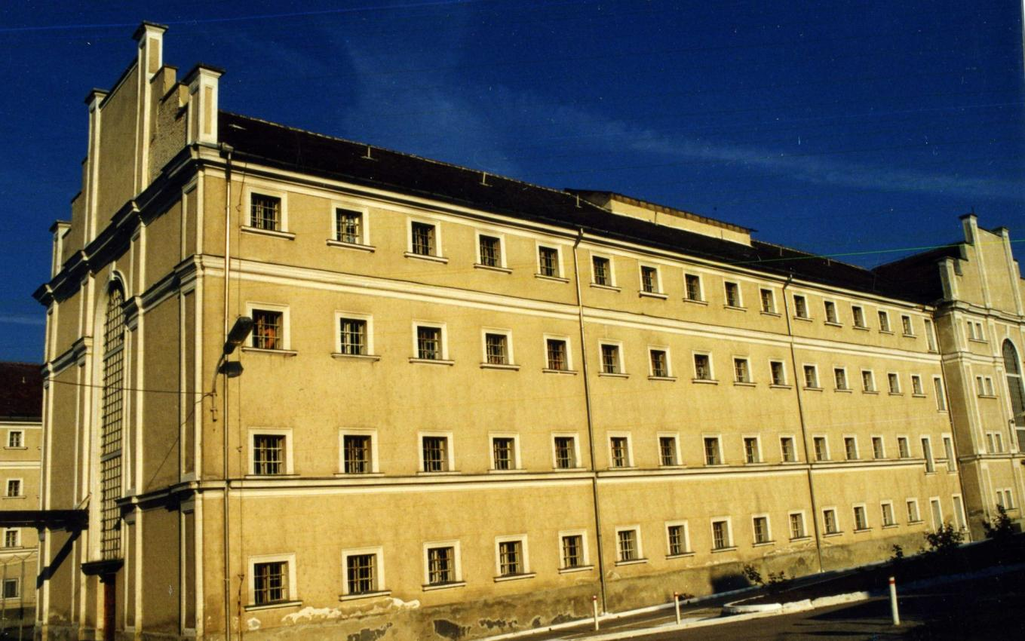
Sopronkőhida

Slide 12
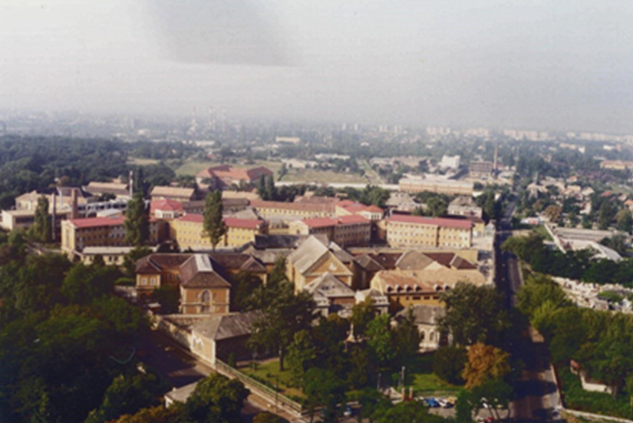
Budapesti Gyűjtő

Slide 13
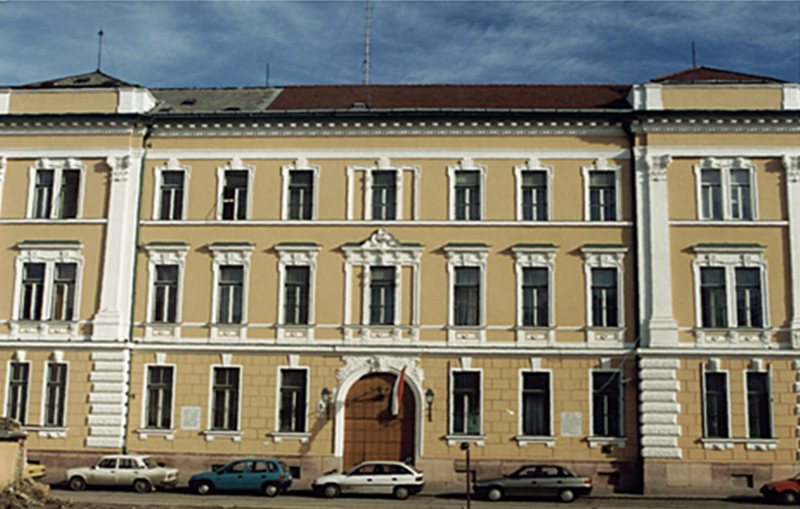
Kecskemét

Slide 14
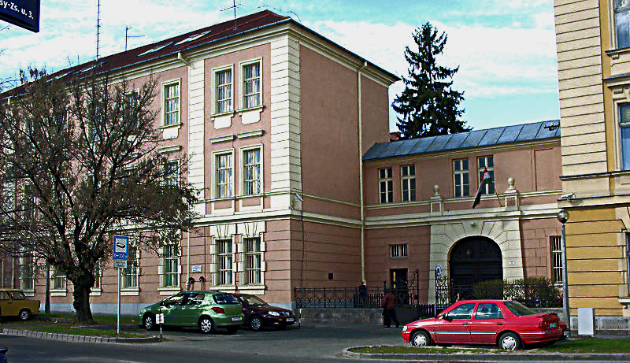
Eger

Slide 15
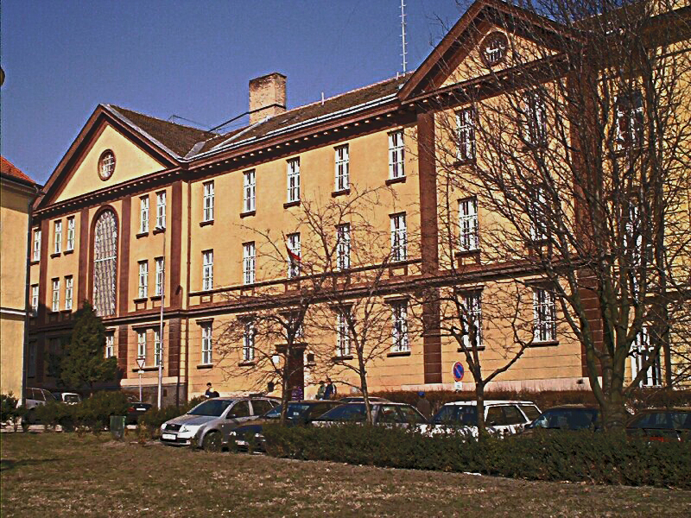
Szekszárd

Slide 16
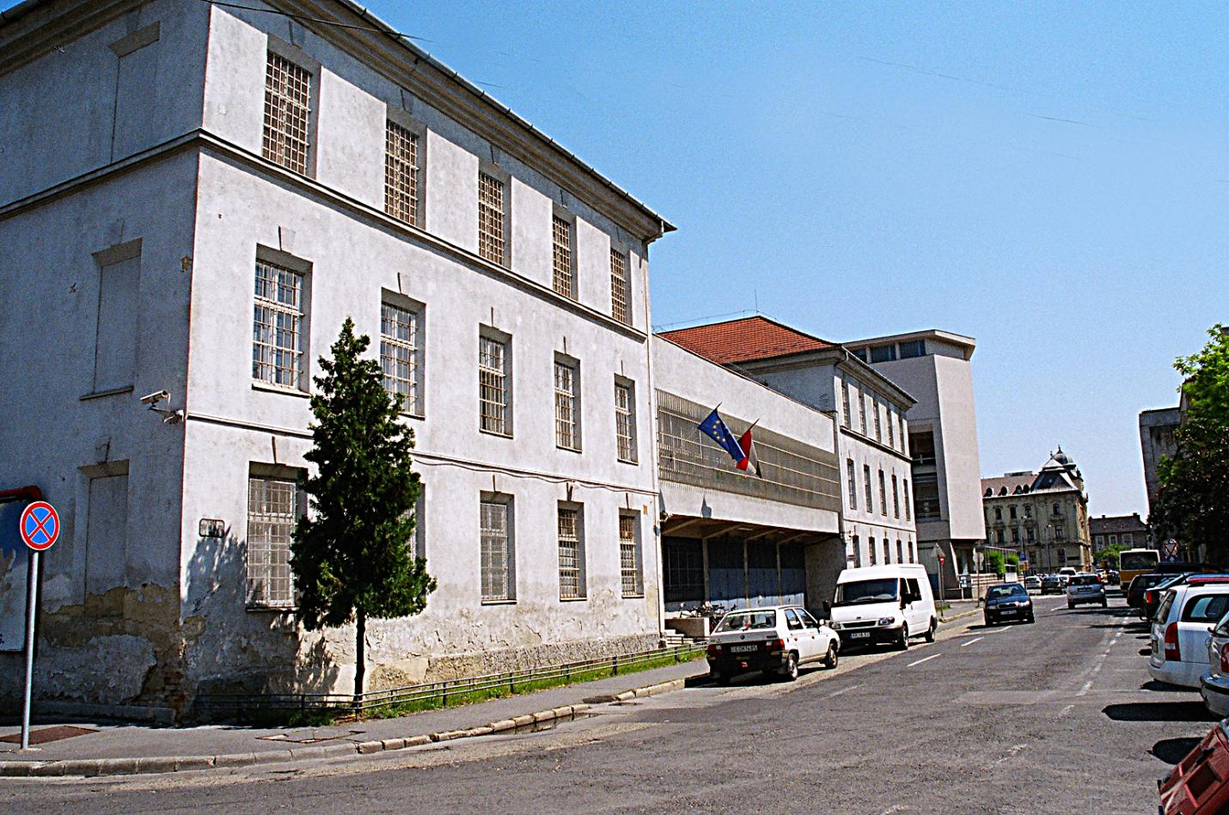
Győr

Slide 17
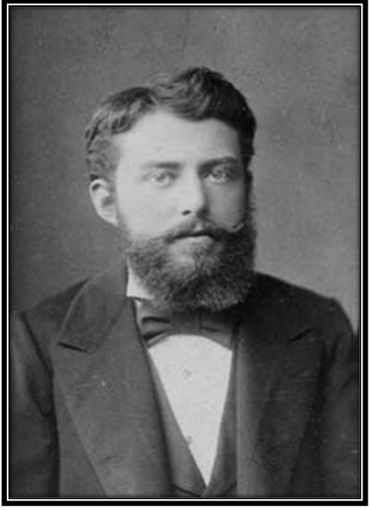
Wagner Gyula (1851-1937)

